Slide 1
PP E010 “Formación y Capacitación de Recursos Humanos para la Salud”
Árbol de Objetivos - MIR 2023
JUNIO 27 2022
Fines
Condiciones de vida mejoradas
Mejor productividad laboral y escolar
Condiciones de salud mejoradas
Mejores oportunidades de trabajo e ingresos
Menor gasto en salud
Menores tasas de morbilidad y mortalidad
Menor tiempo de recuperación de los pacientes
Períodos de atención óptimos
Instrumentación fortalecida de la política de salud
Diagnóstico preciso sobre enfermedades actuales y emergentes
Disminución en las necesidades de personal especializado en salud
Mejor toma de decisiones con base en la evidencia científica
Disponibilidad de los servicios especializados existentes
Mejoría en el conocimiento especializado para la atención a problemas de salud
Adecuada formación de investigadores
Menor oferta de servicios especializados
Desempeño laboral fortalecido
Mejora el rezago institucional en la formación de posgrado de recursos humanos para la salud
Solución

Slide 2
PP E010 “Formación y Capacitación de Recursos Humanos para la Salud
Árbol de Objetivos - MIR 2023
Solución
Medios
JUNIO 27 2022

Slide 3
PP E010 “Formación y Capacitación de Recursos Humanos para la Salud”
Árbol del problema - MIR 2023
JUNIO 27 2022
Efectos
Condiciones de vida inadecuadas
Menor productividad laboral y escolar
Condiciones de salud desmejoradas
Menores oportunidades de trabajo e ingresos
Mayor gasto en salud
Mayores tasas de morbilidad y mortalidad
Mayor tiempo de recuperación de los pacientes
Períodos de atención más tardíos
Instrumentación limitada de la política de salud
Diagnóstico impreciso sobre enfermedades actuales y emergentes
Elevadas necesidades de personal especializado en salud
Limitada toma de decisiones con base en la evidencia científica
Saturación de los servicios especializados existentes
Limitado conocimiento especializado para la atención a problemas de salud
Limitada formación de investigadores
Baja oferta de servicios especializados
Desempeño laboral inadecuado
Rezago institucional en la formación de posgrado, actualización y capacitación de recursos humanos para la salud
Problema

Slide 4
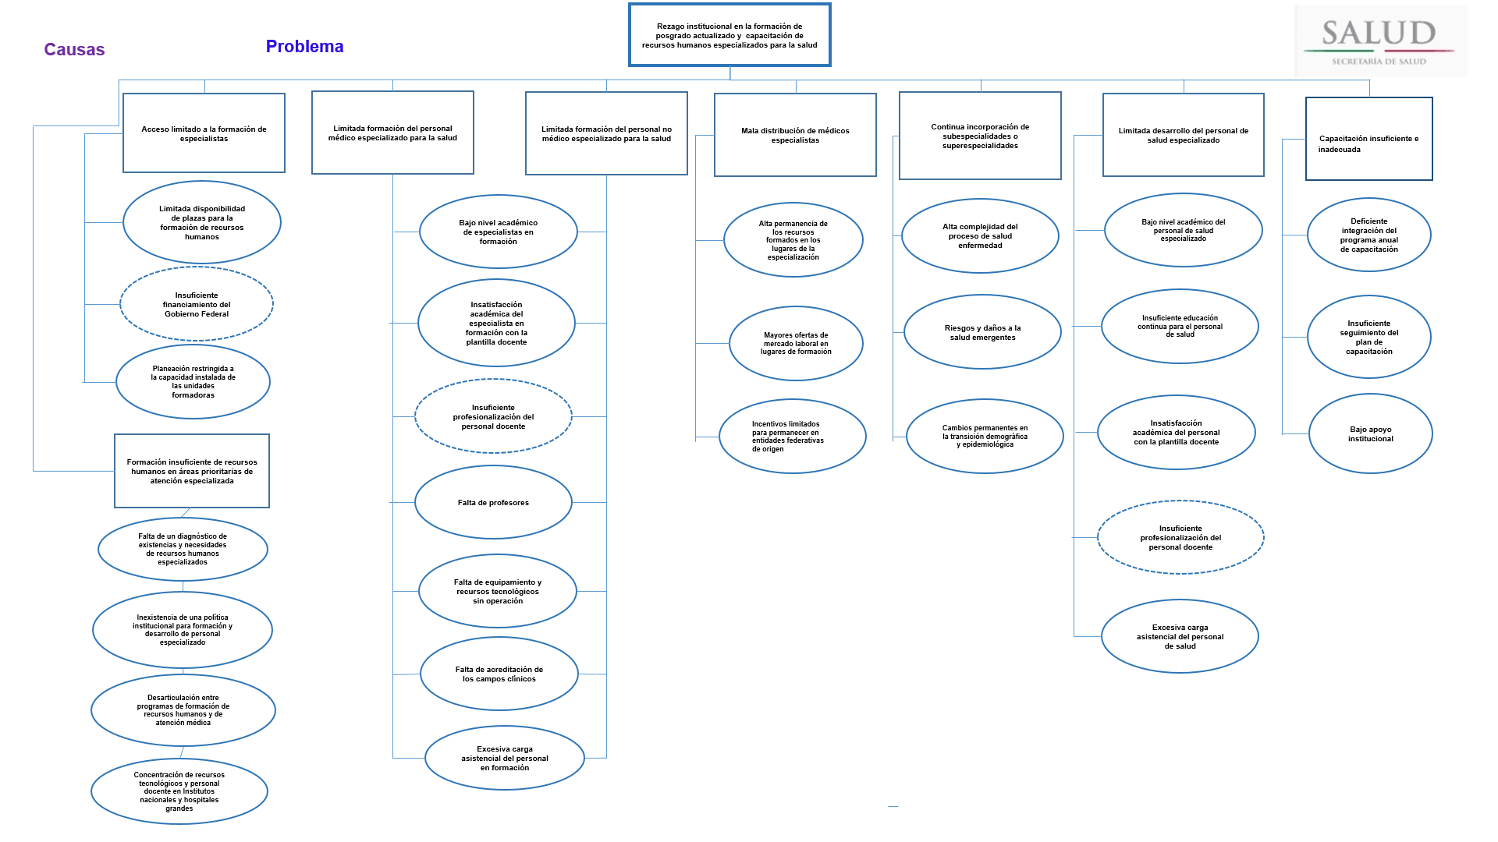
PP E010 “Formación y Capacitación de Recursos Humanos para la Salud”
Árbol del problema - MIR 2023
Problema
Rezago institucional en la formación de posgrado, actualización y capacitación de recursos humanos para la salud
Causas
Bajo nivel académico del personal de salud especializado
Deficiente integración del
Programa Anual de Capacitación
Menores ofertas de mercado laboral en lugares de formación
Insuficiente seguimiento del programa de capacitación
Bajo apoyo institucional a la capacitación
JUNIO 27 2022

Slide 5
Matriz de Indicadores para Resultados 2023
PP E010 ″Formación y capacitación de recursos humanos para la salud″
Contribuir al bienestar social e igualdad mediante el desarrollo de competencias técnico-médicas y de gestión de los profesionales de la salud de acuerdo con las necesidades de salud de la población
Tasa de incremento anual de plazas de médicos especialistas en formación (A)
Cobertura de plazas de residentes (A)
Eficiencia terminal de médicos especialistas en las entidades federativas (A)
Porcentaje de servidores públicos capacitados (A)
Se fortalece la política nacional para la formación, desarrollo y capacitación de profesionales de la salud
Congruencia de recursos presupuestales con necesidades no cubiertas de formación de especialistas
Recursos humanos se forman de acuerdo con las necesidades de salud de la población orientados por el diagnostico realizado por la Comisión Interinstitucional de Formación de Recursos Humanos para la Salud.
Profesionales de la salud desarrollan competencias técnico-médicas y de gestión acordes con las necesidades de la salud de la población.
Eficacia en la formación de médicos especialistas (A)
Eficiencia terminal de especializaciones no clínicas, maestrías y doctorados (A)
Porcentaje de profesionales de la salud que concluyeron cursos de educación continua (T)
Porcentaje de servidores públicos que acreditan cursos de capacitación (T)
1. Profesionales de la salud formados son empleados en la rama de su especialidad.
2. Profesionales de la salud y personal servidor público egresados se desempeñan adecuadamente en su área de formación.
3. La población cuenta con recursos y medios de acceso a los profesionistas formados
Porcentaje de cursos de formación con percepción de calidad satisfactoria (A)
Porcentaje de cursos de especialización no clínica, maestrías y doctorados con percepción de calidad satisfactoria (A)
Eficacia en la impartición de cursos de educación continua (T)
Porcentaje de participantes externos en los cursos de educación continua (T)
Percepción sobre la calidad de los cursos de educación continua (T)
Capacitación otorgada a los servidores públicos
Porcentaje de eventos de capacitación realizados satisfactoriamente (T)
Porcentaje del presupuesto destinado a capacitación respecto al total ejercido por la institución (T)
Los profesionales de la salud acreditan oportunamente cursos de formación.
Los servidores públicos cumplen con los requisitos para acreditar los eventos de capacitación.
Formación de
Posgrado y actualización otorgada
Porcentaje de instituciones con programas de seguimiento de egresados (posgrado clínico y especializaciones no clínicas, maestrías y doctorados ) (A)
Porcentaje de espacios académicos ocupados(A)
Porcentaje de postulantes aceptados (A)
Los egresados contribuyen al programa de seguimiento de egresados.
Eficacia en la captación de participantes a cursos de educación continua (T)
Existe una adecuada aceptación de las convocatorias por parte de los profesionales de salud internos y externos.
Seguimiento de egresados de posgrado
Los servidores públicos participan activamente en la detección de necesidades de capacitación.
Porcentaje de temas contratados en el Programa Anual de Capacitación (PAC) (T)
Detección de necesidades
de educación continua
Los prestadores de servicios de capacitación cumplen oportunamente con el desarrollo de sus actividades.
Porcentaje de temas identificados que se integran al Programa Anual de Capacitación (A)
Los contenidos académicos y curriculares de los programas de posgrado ofrecidos por las instituciones son atractivos a los profesionales de la salud.
El financiamiento otorgado por la SHCP es suficiente para cubrir los espacios académicos disponibles en las instituciones.
Detección de necesidades
de
capacitación
Contratación de temas de capacitación
Detección de necesidades de posgrado
Selección de aspirantes de posgrado
Se mejoran los requisitos de selección de los egresados de las escuelas para participar la formación.
JUNIO 27 2022

